Slide 1
UNIVERSIDAD AUTÓNOMA DEL ESTADO DE HIDALGO
Instituto de Ciencias Económico Administrativas

Slide 2
  Área Académica: Administración.
  Tema: Las Empresas y sus Características.
  Profesora: Graciela S. Kampfer, Jesús A. Chong Barreiro
  Periodo: julio – diciembre 2016

Slide 3
  Tema: Las Empresas y sus Características.
Abstract:
Knowing the origin of the Companies, its conceptual framework and the existing body building through collaborative support strategies , to be completed in the preparation a proposal to strengthen the Sector Business in the State .
Keywords: Companies, support strategies, Business.

Slide 4

Unidad 1
La Empresa y sus características

Slide 5
Objetivo Unidad 1
Conocer el origen de las Empresas, su marco conceptual así como los organismos de fomento vigentes, mediante estrategias de apoyo colaborativo, que concluya en la Elaboración
de una Propuesta para fortalecer el Sector
Empresarial en el Estado.

Slide 6

Contenido
Origen Histórico
Origen Jurídico
Importancia de las Empresas
¿Qué es una Empresa?
Clasificación de las empresas
Criterios de magnitud
Características
Problemáticas
Interrelación

Slide 7
Origen histórico
Intercambio comercial basado en el trueque.
Aparición del dinero como símbolo de valor (durabilidad, divisibilidad, universalidad).
Aparición de los valores fiduciarios.

Slide 8
ORIGEN DE LAS EMPRESAS DESDE EL PUNTO DE VISTA JURÍDICO.
Leyes Romanas.
En la época moderna vuelven a florecer grandes organizaciones, Inglaterra y resto de Europa
Surgimiento del “National Bank”. En 1795
Primeras leyes decretadas en Carolina del Norte en 1871.

Slide 9

IMPORTANCIA DE LAS EMPRESAS
Fuentes de empleo.
Ingresos para el gobierno (impuestos).
Entrada de divisas.
Generan satisfactores.
Fungen como distribuidoras.
Función social.

Slide 10

¿Qué es una Empresa?
Personalidad jurídica.
Unidad económica.
Ejerce una acción mercantil.
Asume la responsabilidad de riesgo ó perdida.
Entidad social.

Slide 11
Definición
Entidad económica destinada a producir bienes, venderlos y obtener un beneficio. La ley la reconoce y autoriza para realizar determinada actividad productiva que satisface las necesidades del hombre en la sociedad de consumo actual.
Rodríguez Valencia J. (2010)

Slide 12

Clasificación de las Empresas
* INDUSTRIALES:
- Extractiva (renovable y no renovable).
- Transformación.
* COMERCIALES
* SERVICIOS
- Sin concesión
- Con concesión del estado
- Concesionadas no financieras

Slide 13

CONCEPTO DE PEQUEÑA Y MEDIANA EMPRESA (CRITERIOS DE MAGNITUD).
MEDIO AMBIENTE.
EL GIRO.
EL MERCADO QUE DOMINA.
EL FINANCIAMIENTO.
LA PRODUCCIÓN.

Slide 14
CRITERIOS DE CLASIFICACIÓN.
ORDEN CUALITATIVO.
TECNOLOGÍA
MECANIZACIÓN
MANO DE OBRA (CALIFICACIÓN)
TIPO DE MERCADO
ORDEN CUANTITATIVO
MONTO DE INVERSIÓN Ó CAPITAL
NÚMERO DE TRABAJADORES
VOLUMEN DE PRODUCCIÓN

Slide 15
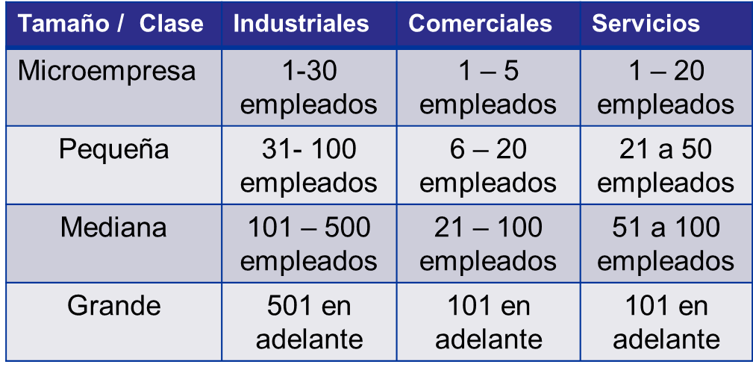
Criterios de Estratificación

Slide 16
Características de las micro y pequeñas empresas
1. En su mayoría dedicadas a la Actividad comercial
2. Constitución legal: sociedad anónima (80%)
3. Capital aportado por el dueño
4. Trabajan en forma conservadora y empírica
5. Tipo de administración “Hombre Orquesta”
6. Excesivo control por parte del dueño

Slide 17

Características de las micro y pequeñas empresas
7. Empresa Típicamente Familiar
8. Mercado local
9. Pocas oportunidades de acceso al crédito
10. Representan el 95% de las empresas en LA
11. Ofrecen más del 80% de los empleos

Slide 18

Problemas de la Microempresa
a) Limitada capacidad de negociación
b) Escasa cultura tecnológica
c) Improvisación y carencia de normas de calidad
d) Ausentismo del personal
e) Constante aumento de precios en las materias
primas
f) Mala calidad en materiales
g) Marginación en apoyos gubernamentales
h) Falta de garantías para acceder al crédito

Slide 19
Interelación entre las pequeñas y grandes empresas
a) Servir de ensayo y preparación para las grandes empresas
b) Compensar limitaciones de las grandes empresas
c) Servir como agencias de servicios
d) Como puntos de distribución
e) Como clientes que utilizan los productos de las grandes empresas

Slide 20
Graciela S. Kampfner Rodríguez
Correo electrónico: kampfner@uaeh.edu.mx

Slide 21
Referencias Bibliográficas
Alcaraz, R. (2006). El emprendedor de éxito. Mexico D.F. Mc. Graw Hill
Anzola, S. (2003). Administración de pequeñas empresas. México, D.F. Mc. Graw Hill.

